Slide 1
Google työkalut

Slide 2
Google tilin luonti

Slide 3
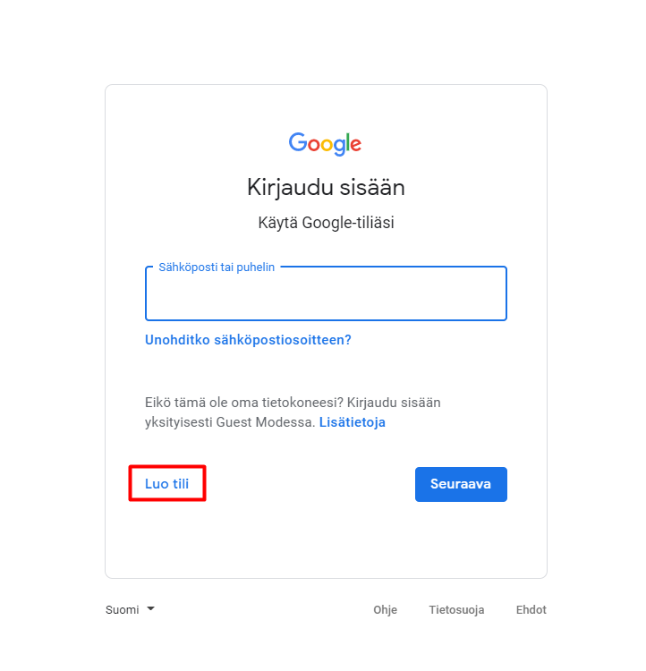

Slide 4
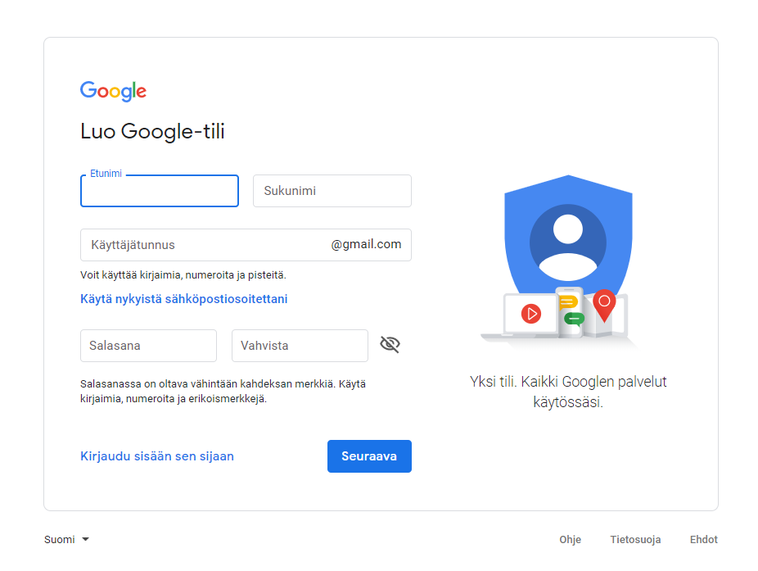

Slide 5
Google “Etsintä työkalu”

Slide 6
Google tilin hyödyt
Pystyt kirjautumaan eri paikkoihiin nopeasti ja kätevästi google tilillä.
Google tili on yhdistetty Youtubeen, joten sitten kun sinulla on google tili niin pääset myös nauttimaa Youtuben ihmeellisestä maailmasta käyttäjänä

Slide 7
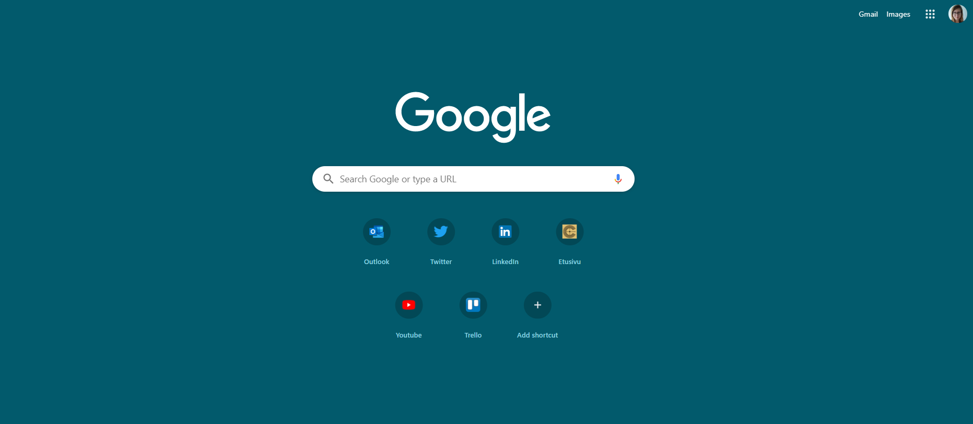
Googlessa voit etsiä tekstillä, sanoilla tai lauseilla. On myös mahdollista etsiä kuvan kanssa
Muutama vinkki etsimiseen:
“ haku sana “ : Käyttämällä määräät että sivussa pitää esiintyä kyseinen sana
[tiedosto formaatti] : Löydät esim halulla/kuvahaussa sillä formaatilla olevia tiedostoja (Esim jpg tai pdf)

Slide 8
Google Maps

Slide 9
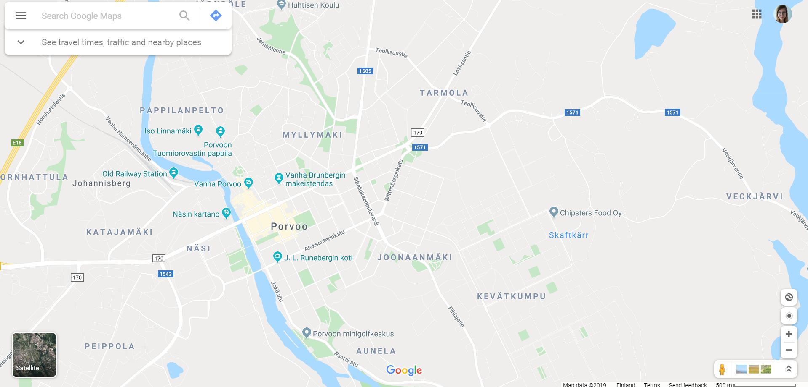
Haku
Satenliittikuva
Tiekuva

Slide 10
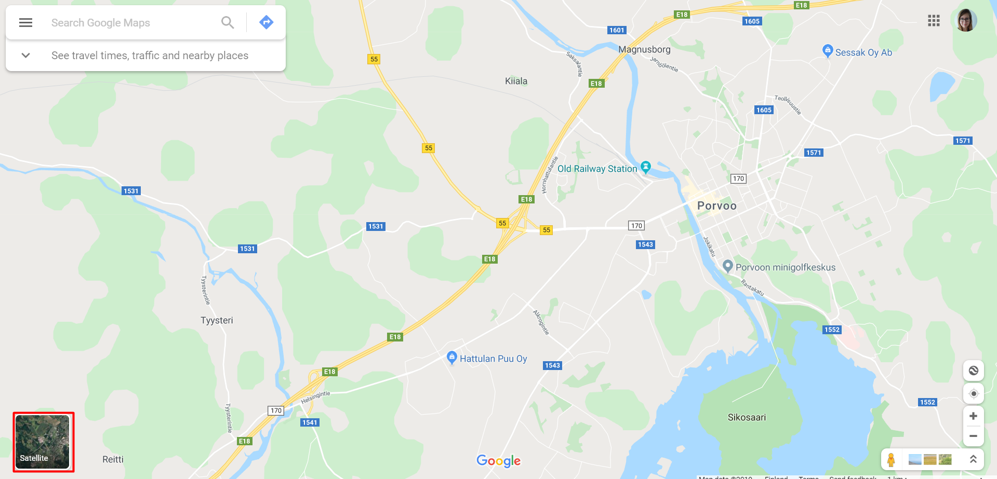
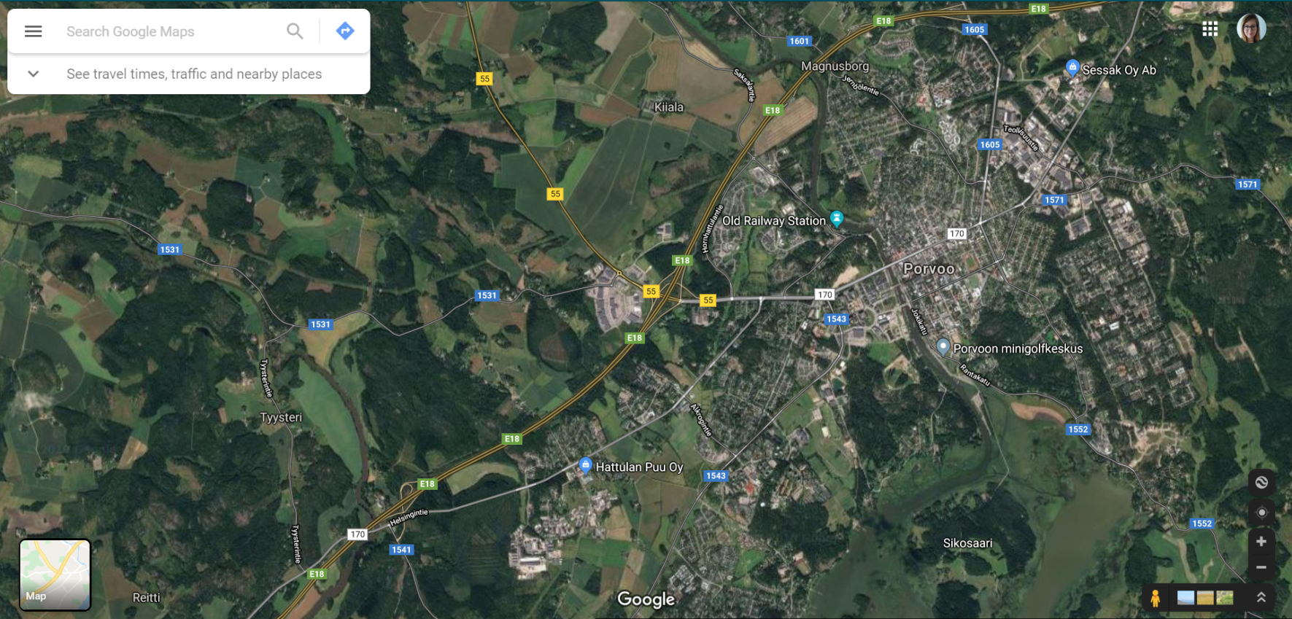

Slide 11
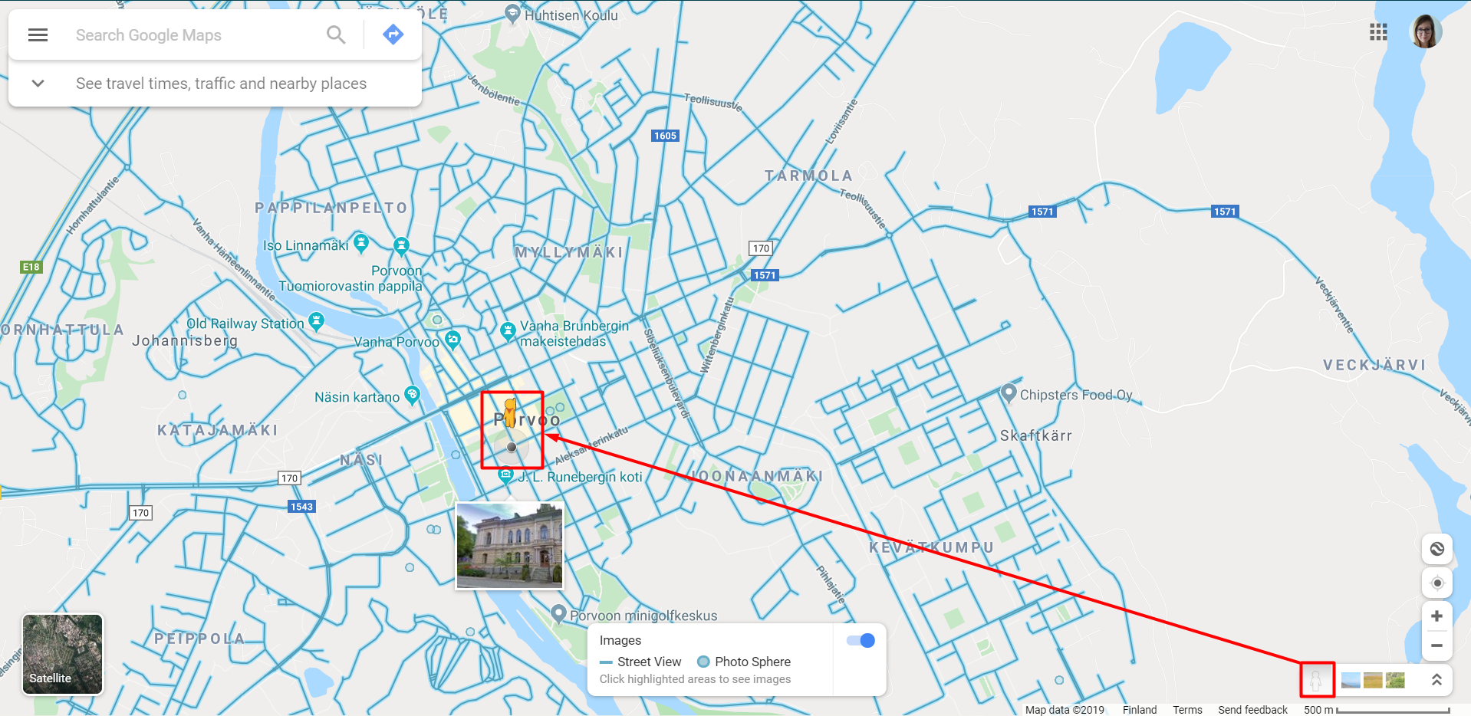

Slide 12
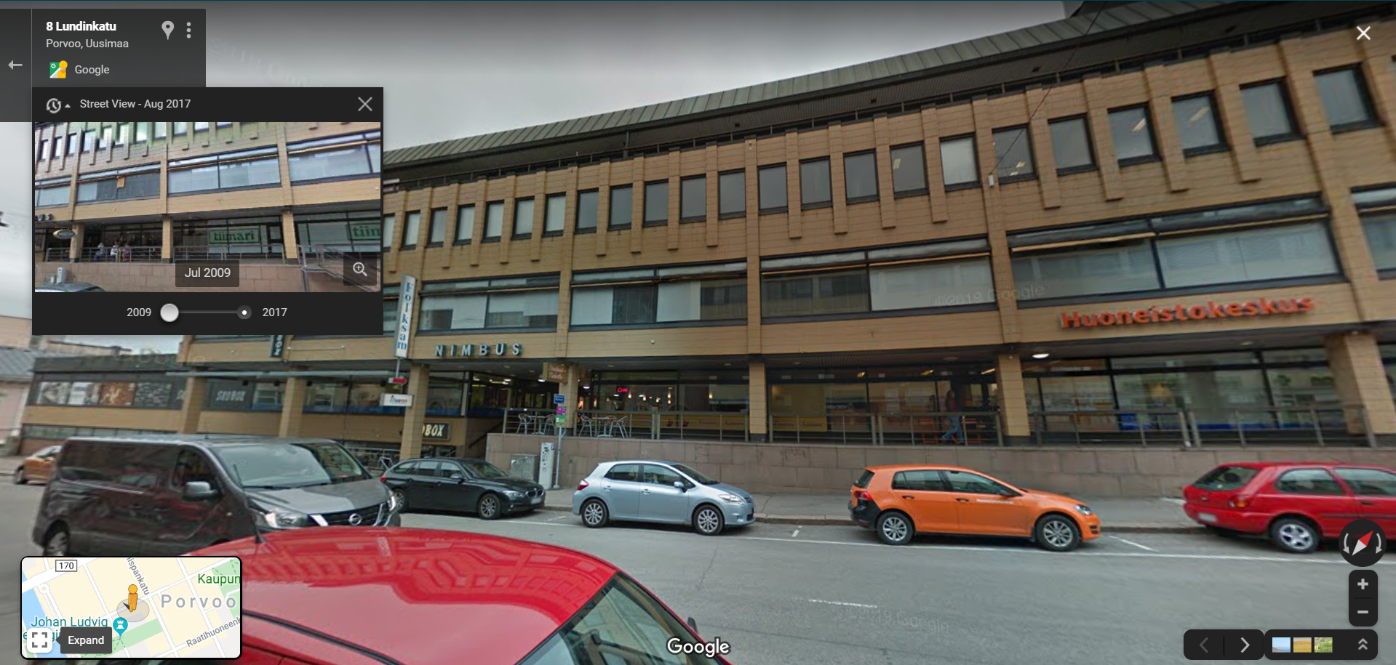

Slide 13
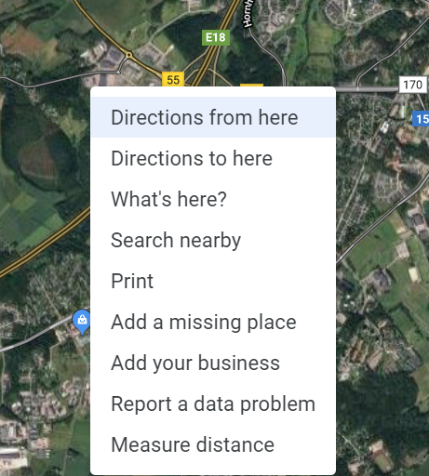
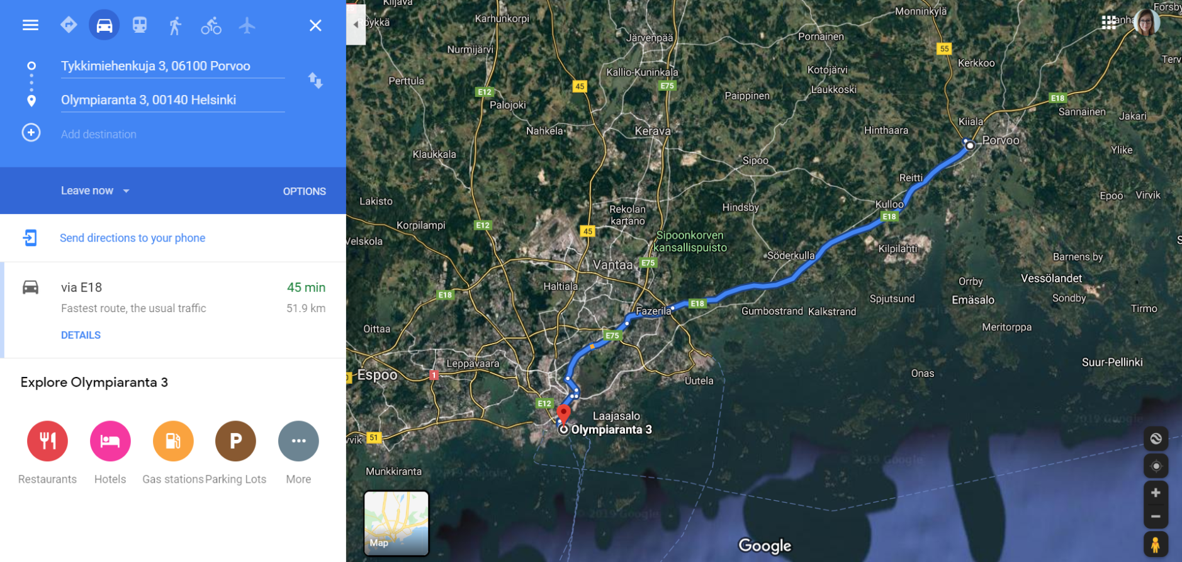
Mistä
Mihin
Mitä täällä on
Etsi läheltä
Tulosta
Lisää puuttuva paikka
Lisää oma yrityksesi
Ilmoita Data ongelma
Laske etäisyys
Oikea klikkaamalla karttaa saat esille reitti työkalut jossa voit laittaa,
mistä ja mihin olet menossa.

Slide 14
Google Drive

Slide 15
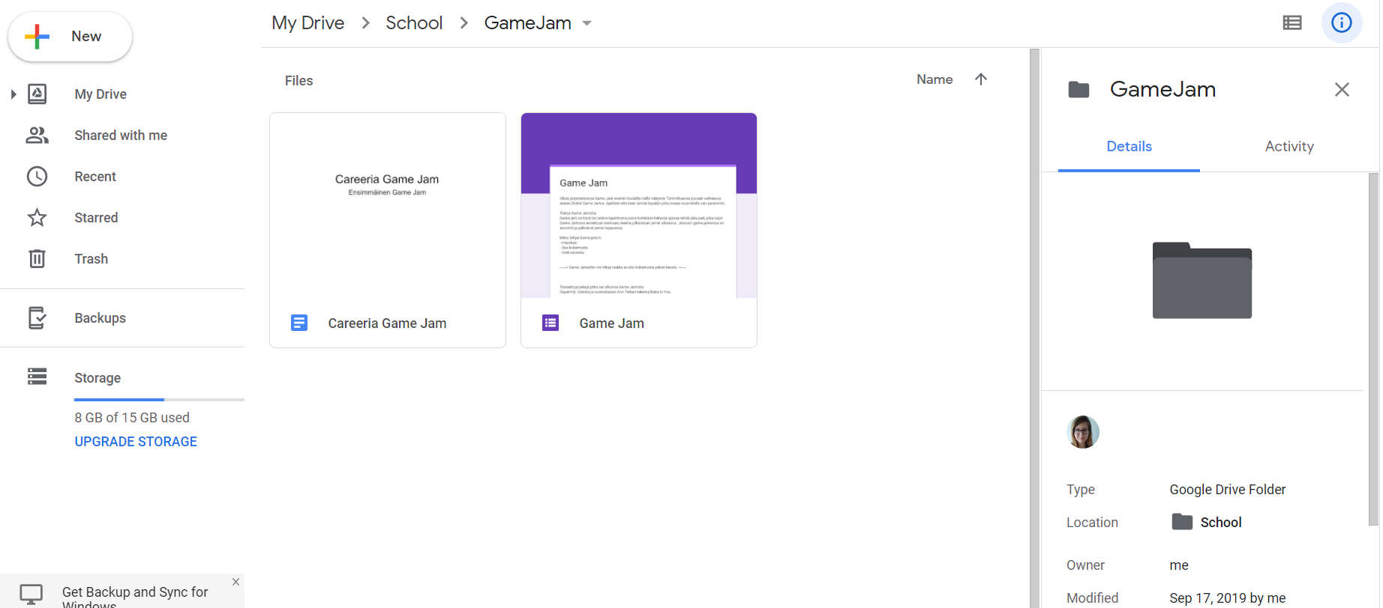

Slide 16
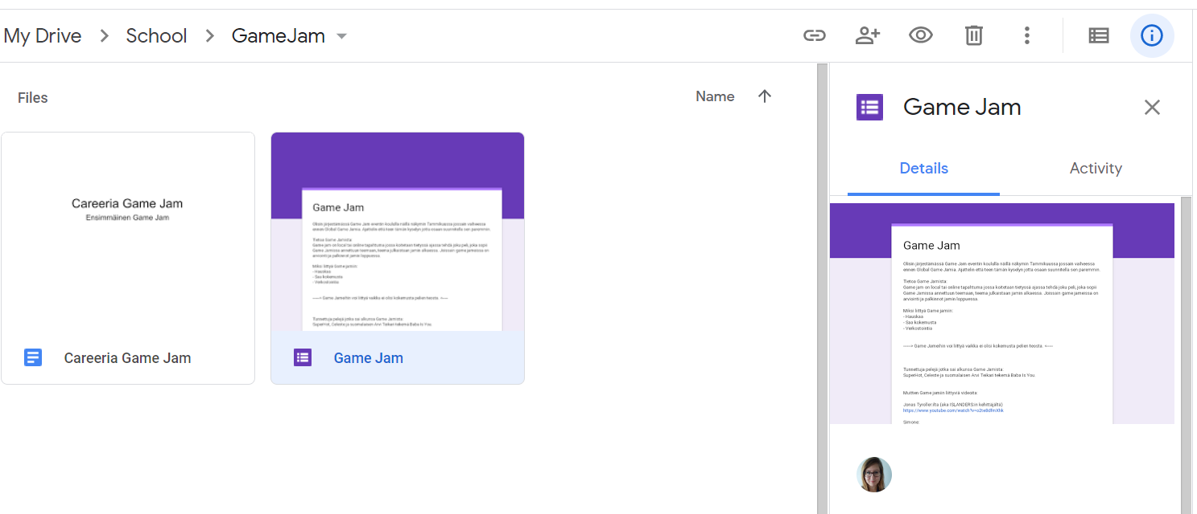

Slide 17
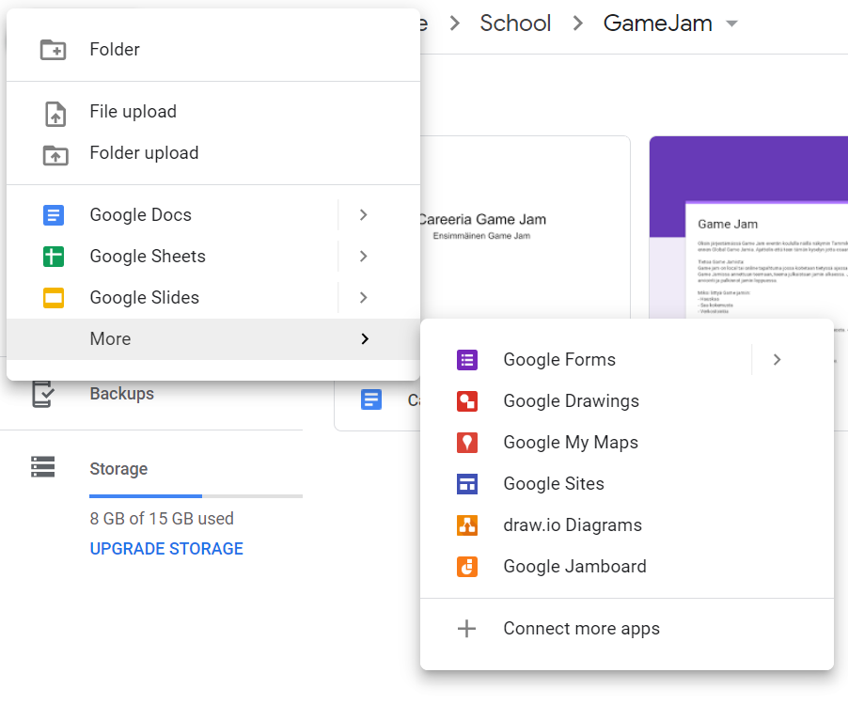
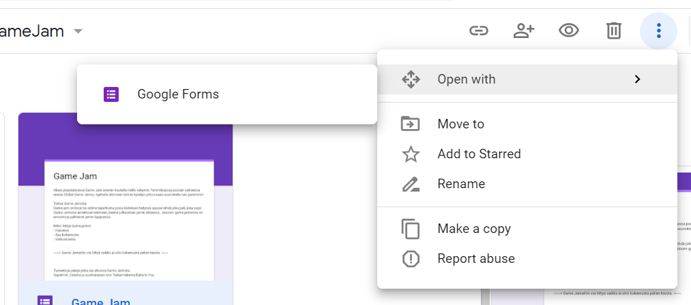

Slide 18
Google Kääntäjä

Slide 19
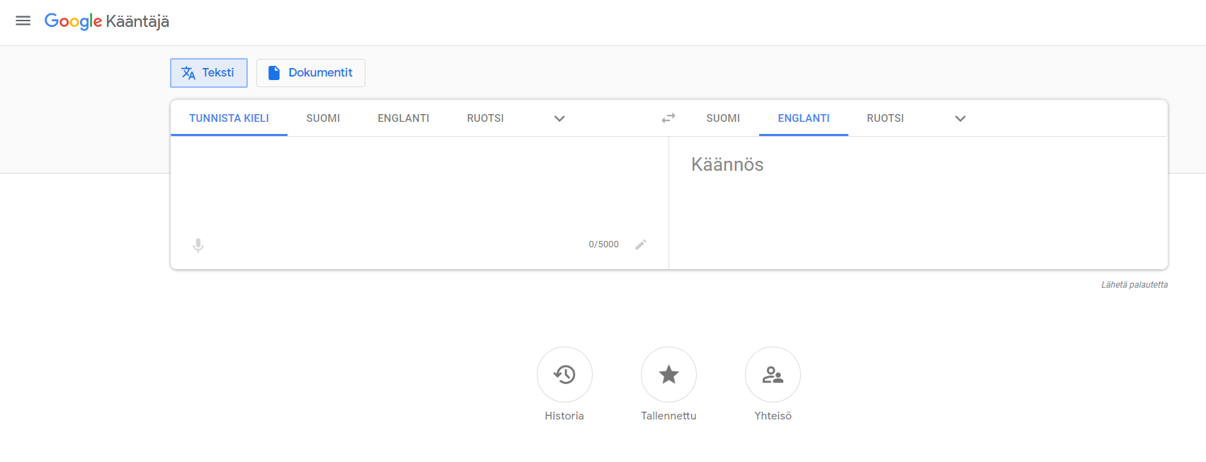

Slide 21
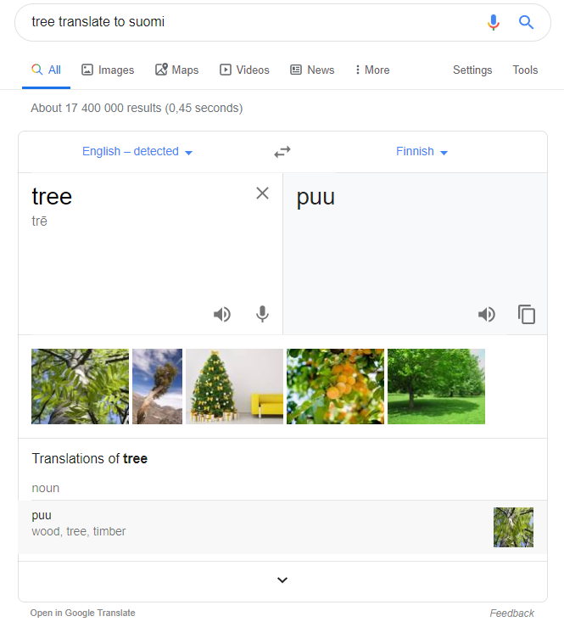

Slide 22
Google kalenteri

Slide 23
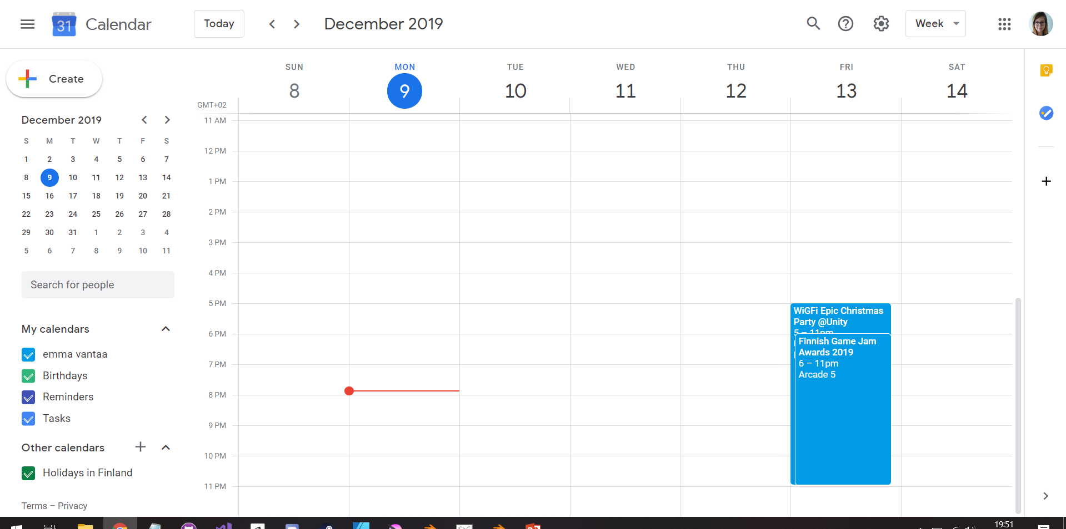

Slide 24
Kuvat

Slide 25
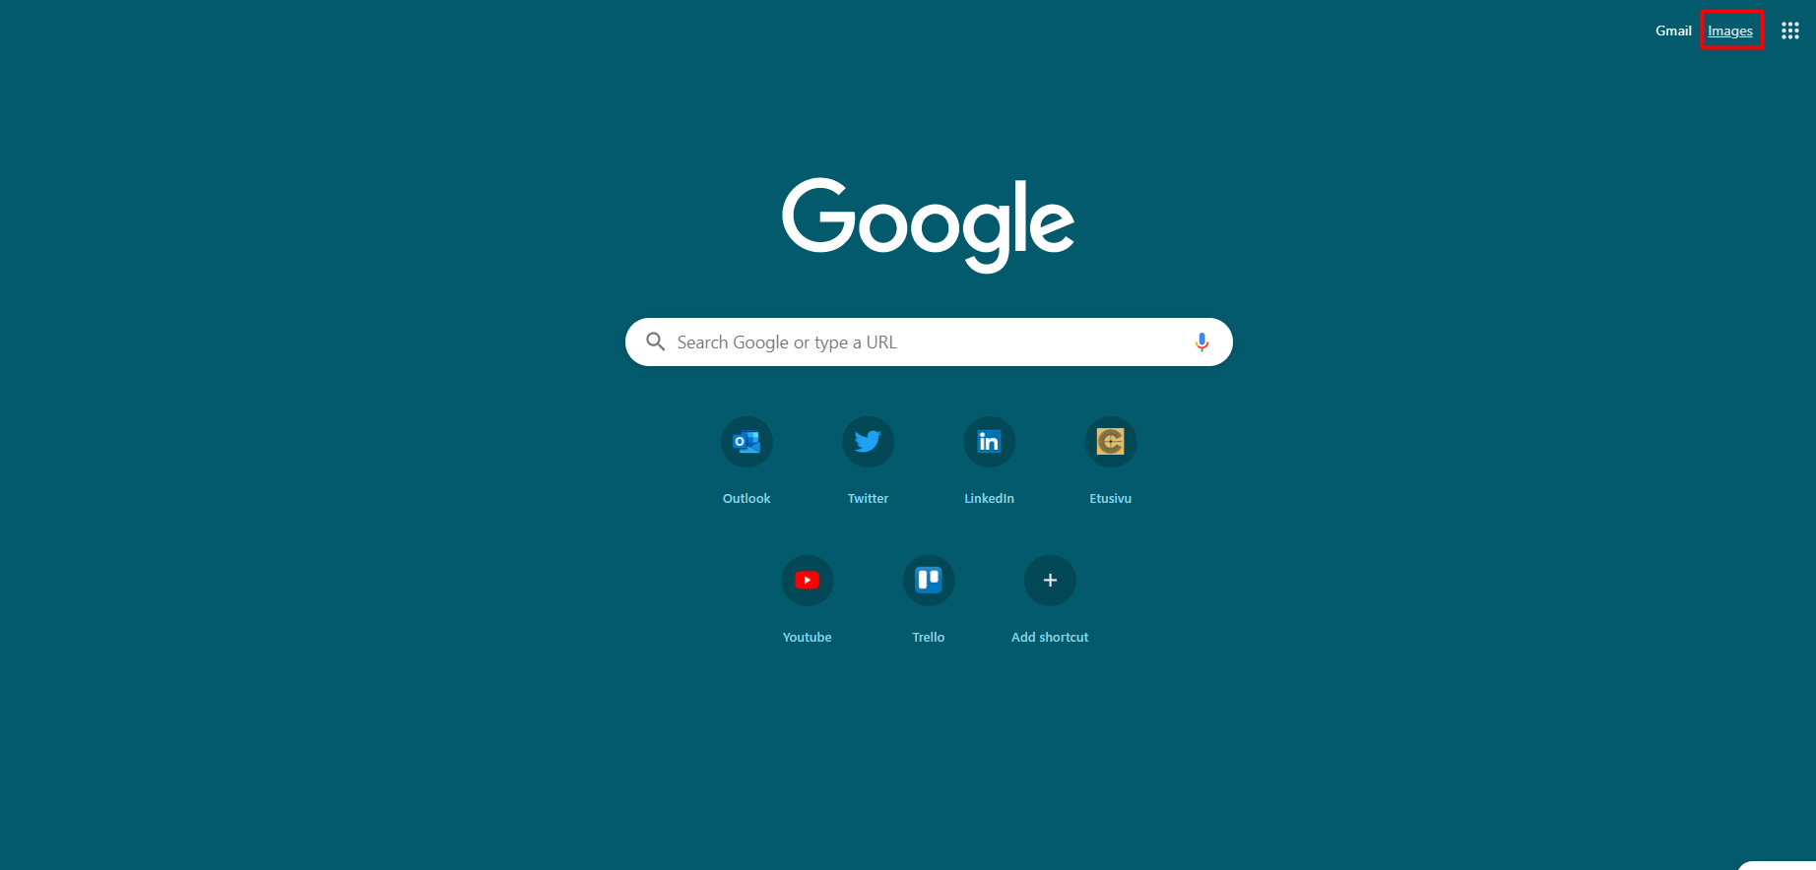

Slide 26
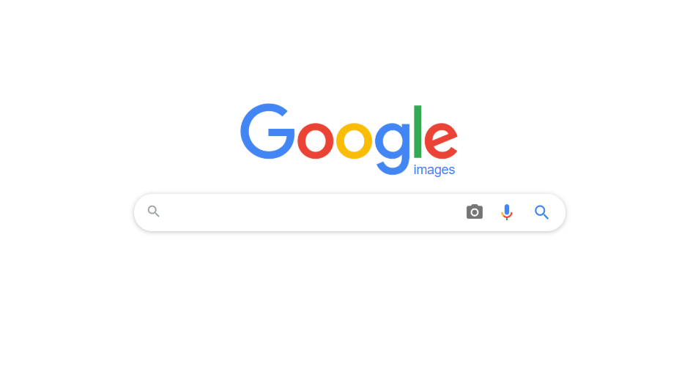

Slide 27
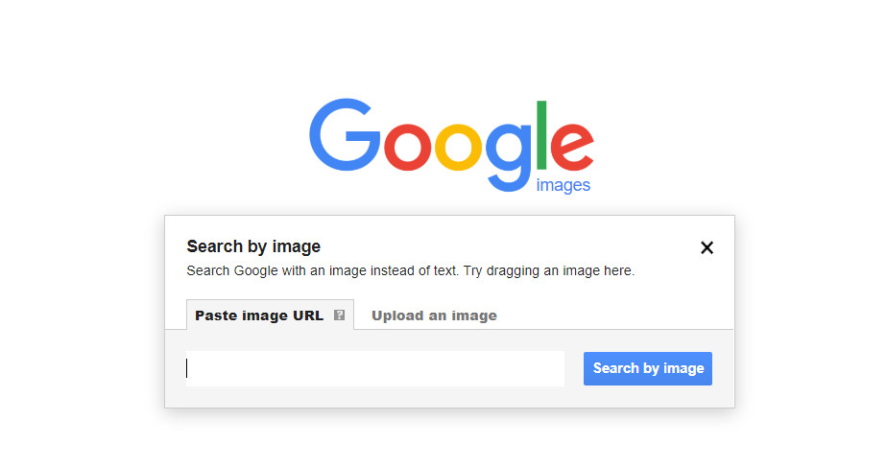
1
2
1. Etsi kuva URL polulla
2. Lataa kuva ja etsi sen kautta kuvia

Slide 28
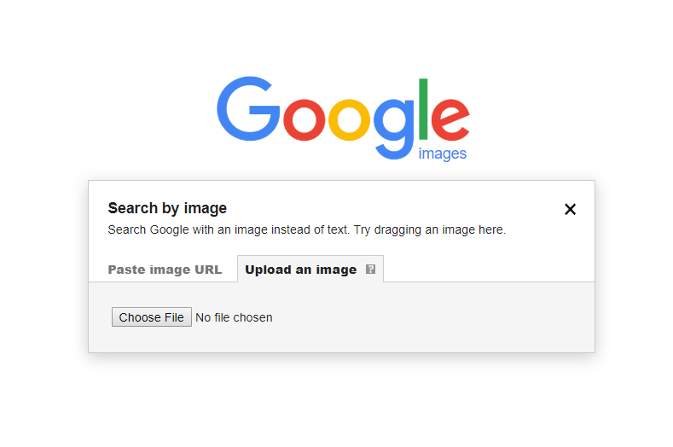
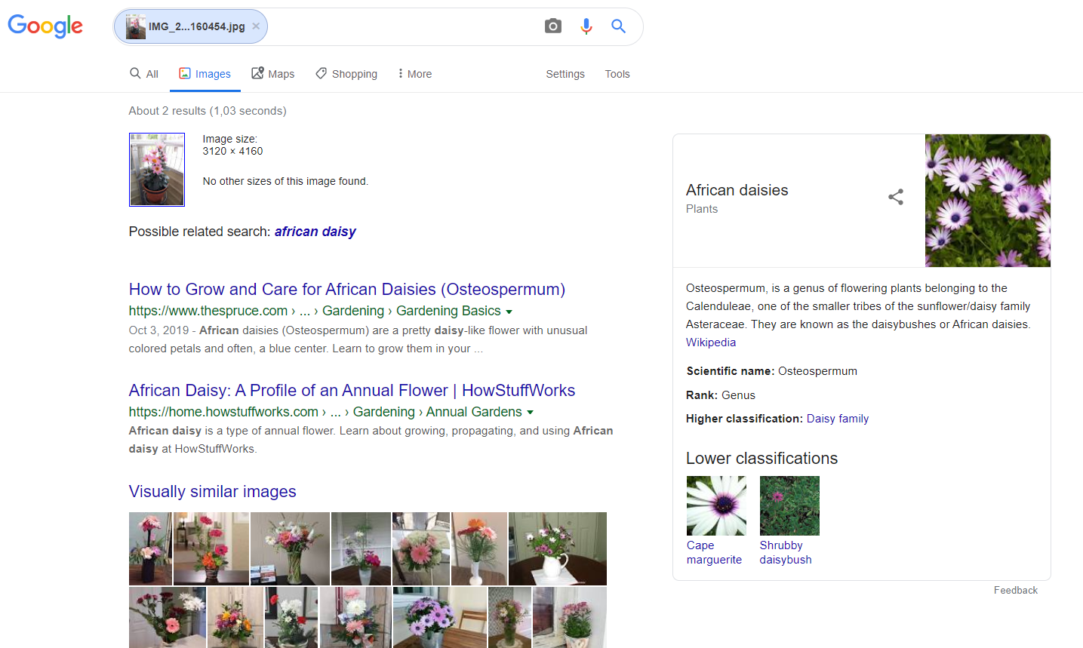

Slide 29
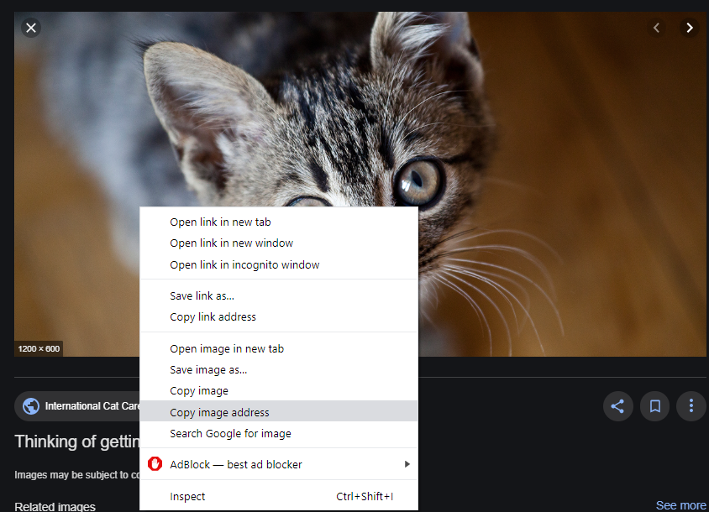
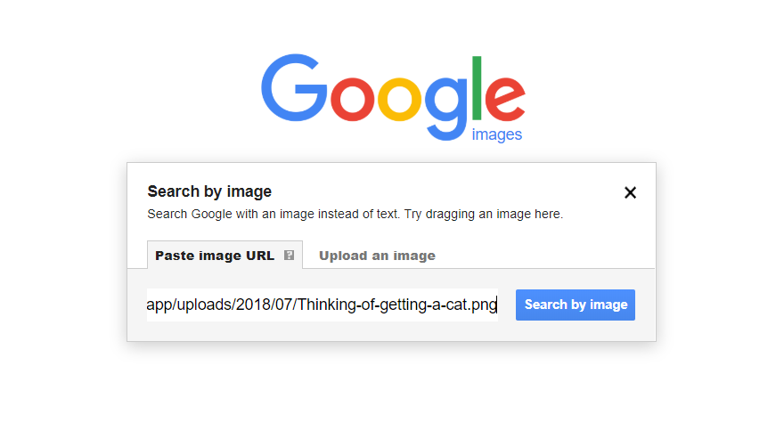

Slide 30
Gmail

Slide 31
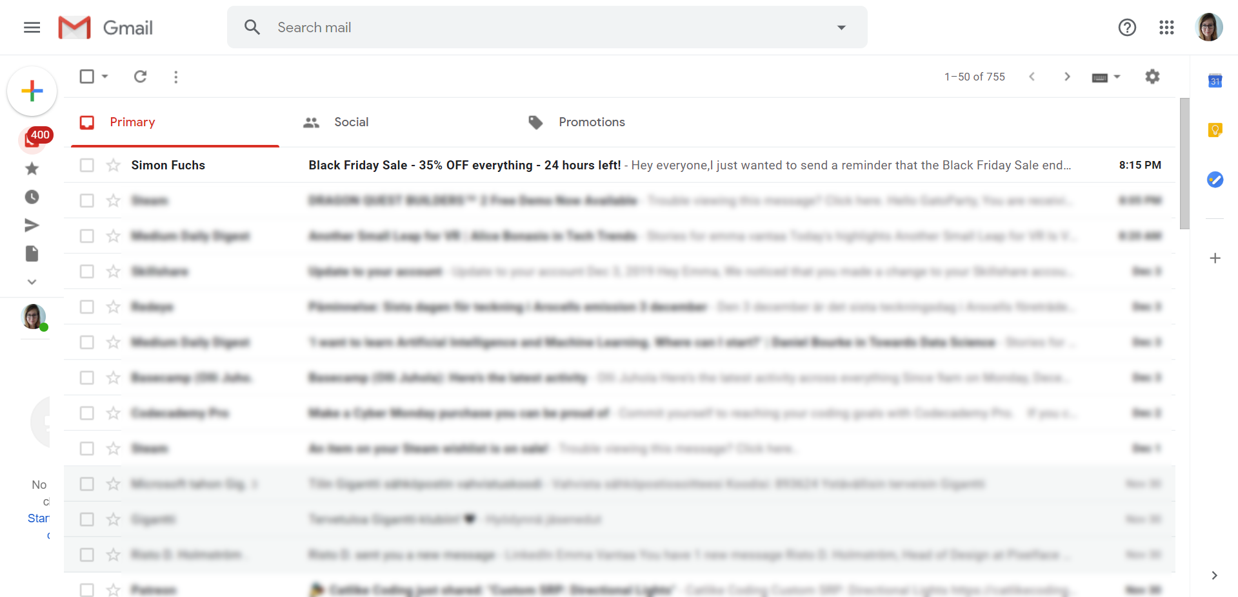

Slide 32
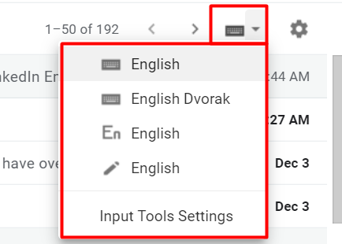
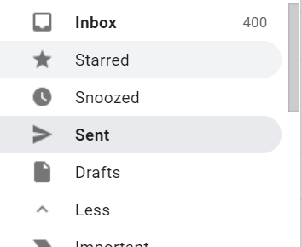
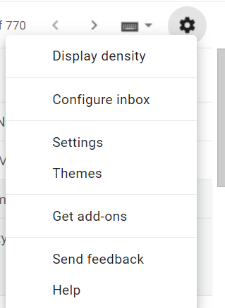

Slide 33
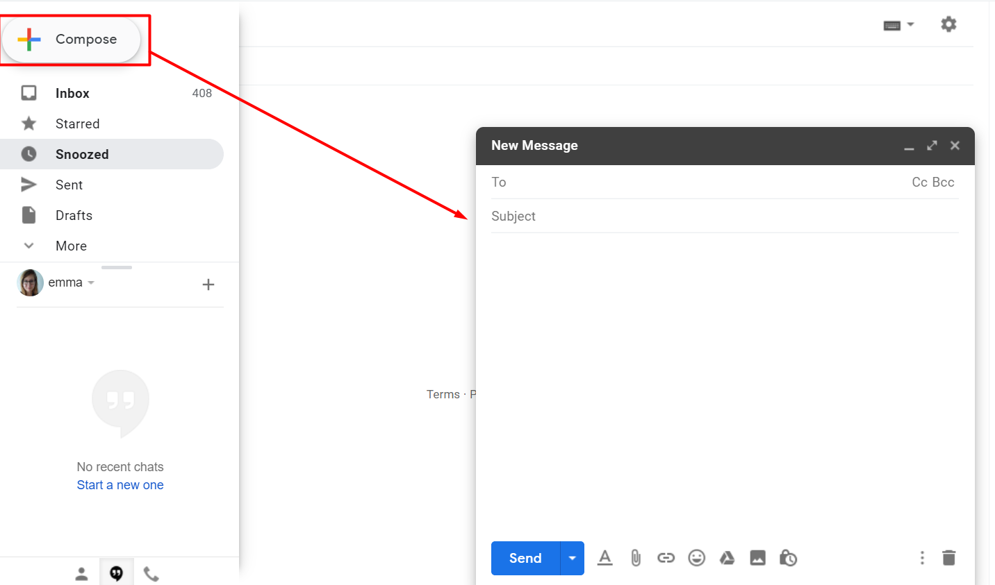

Slide 34
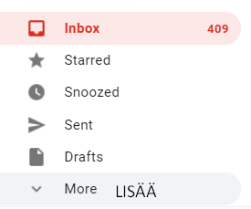
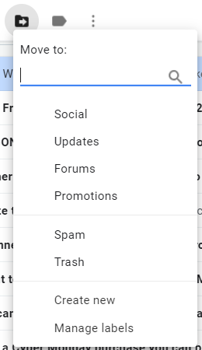
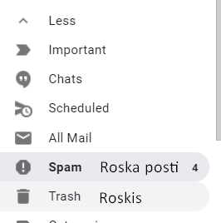
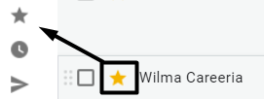
Roskapostiin vienti
Viestin poisto (menee roskikseen)
Siirrä tai luo kansio
Lisää suosikkeihin

Slide 35
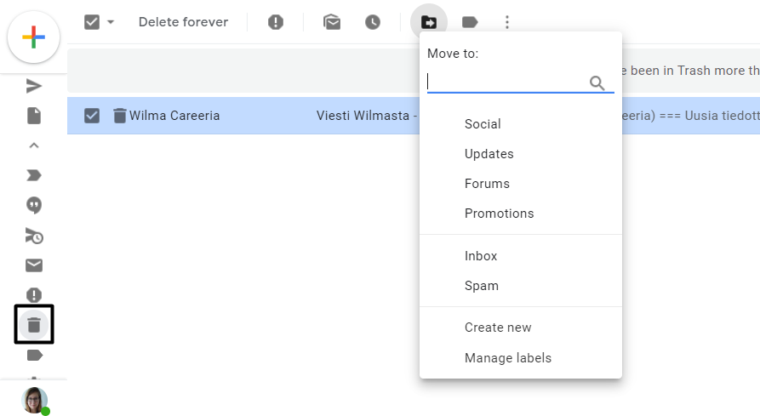
Roskapostiin joutuneen postin poisto roskaposti kansiosta takaisin postilaatikkoon
Roskiksesta takaisin postilaatikkoon.

Slide 36
Roskis

Slide 37
Youtube

Slide 38
Youtube tilin hyödyt
Voit säästää kirjastoon lempi videosi
Pystyt lataamaan videoita, jotka ovat julkisia tai jaettu vain tietyille ihmisille.
Hyvällä/Huonolla Google kerää data ja pyrkii etsimään asioita mitä sinua saattaa kiinnostaa.

Slide 39
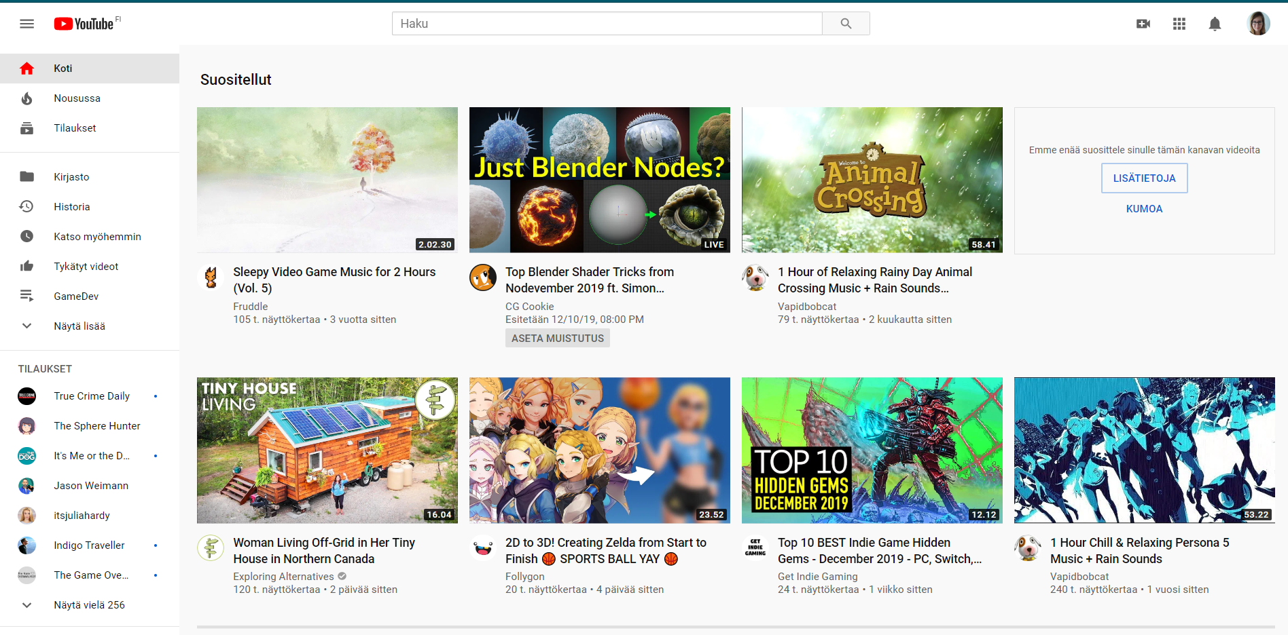
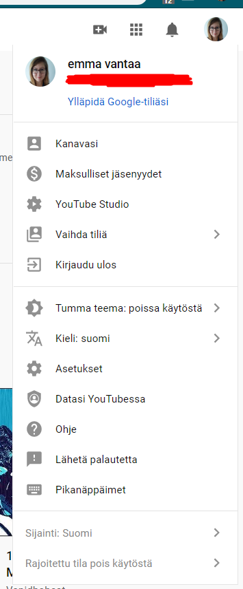

Slide 40
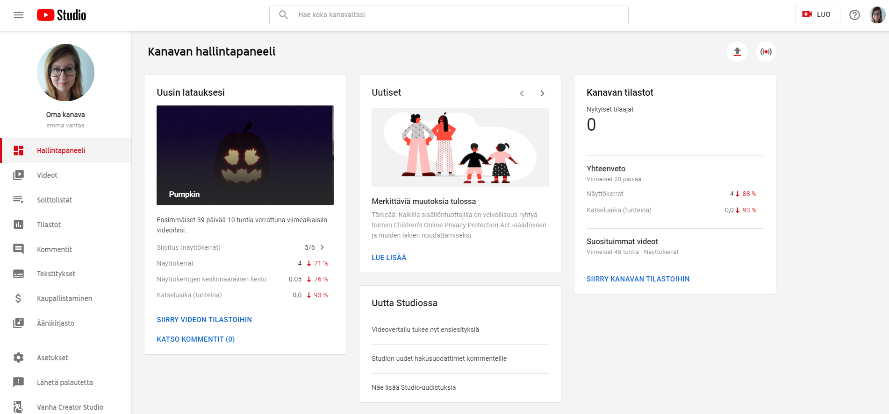
Youtube studio

Slide 41
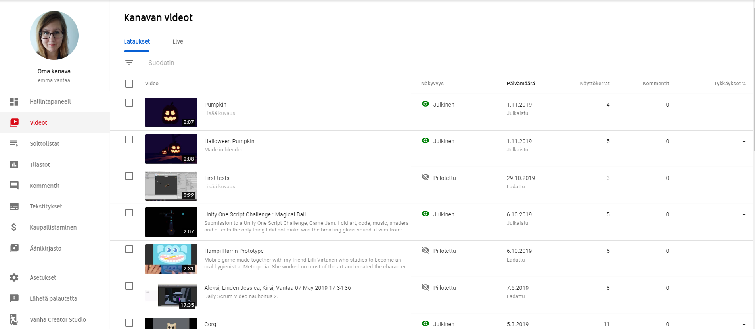

Slide 42
Videon lataus Youtubeen

Slide 43
Videon lataus Youtubeen löytyy kirjauduttuasi oikeasta yläkulmasta
Youtubeen menevät video tiedostot voivat olla:
Mp4, AVI, MOV, MPEG4, WMV, MPEGPS
FLV, 3GPP, WebM, DNxHR, ProRes, CineForm
HEVC (h265)
Videot voivat ollaan maksimissaan 128GB
Pituudeltaan jopa 12 tuntia

Slide 44
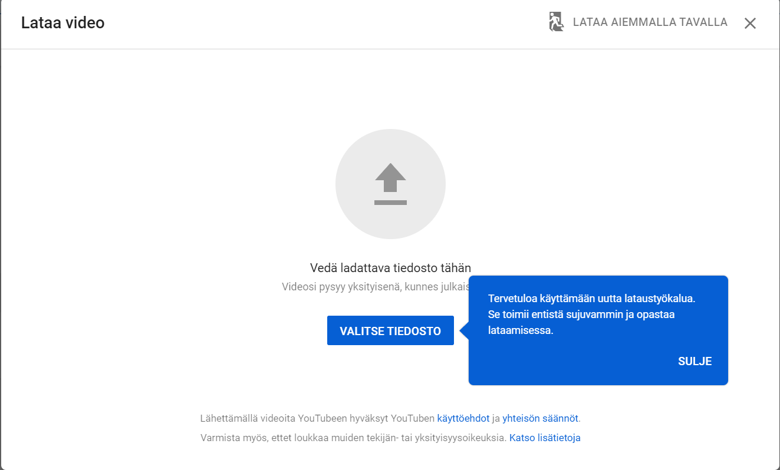
Vedä kansiosta tiedosto
Etsi tiedosto

Slide 45
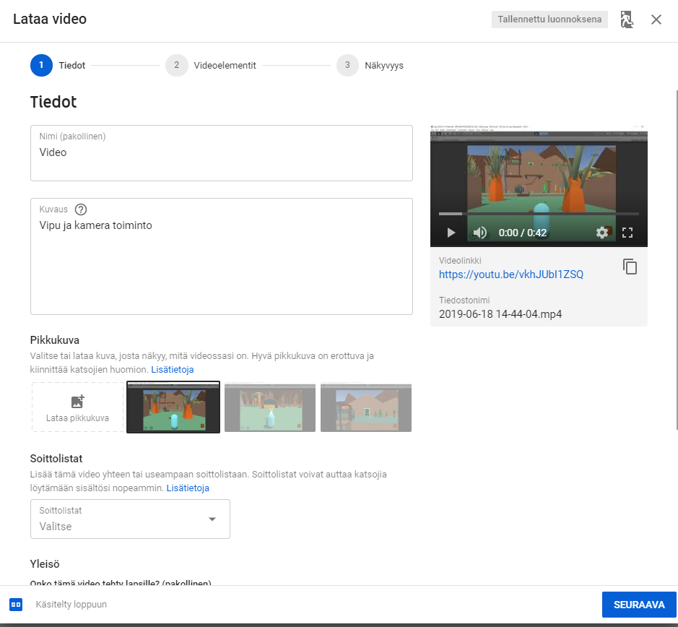
Missä kohtaa olet videon lataamista
Videon nimi
Tietoa videosta
Esikatselu kuva mikä näkyy ennen
videon katselua
Missä listassa/kansiossa
video tulee olemaan.
Missä käsittely tilassa tiedosto on,
odota että tiedosto on käsitelty loppuun.

Slide 46
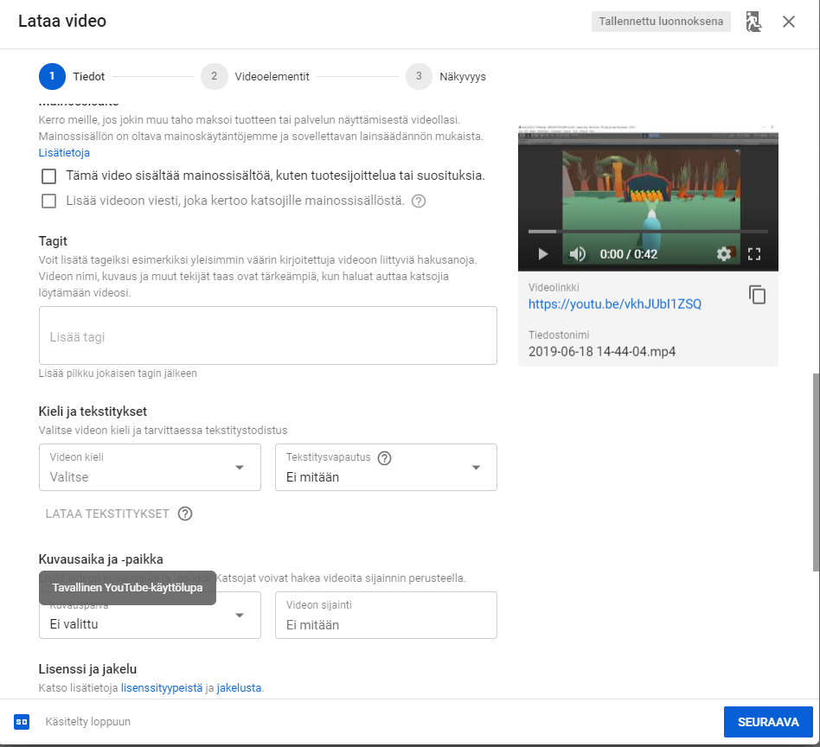
Millä sanoilla video löytyy
Tekstitys

Slide 47
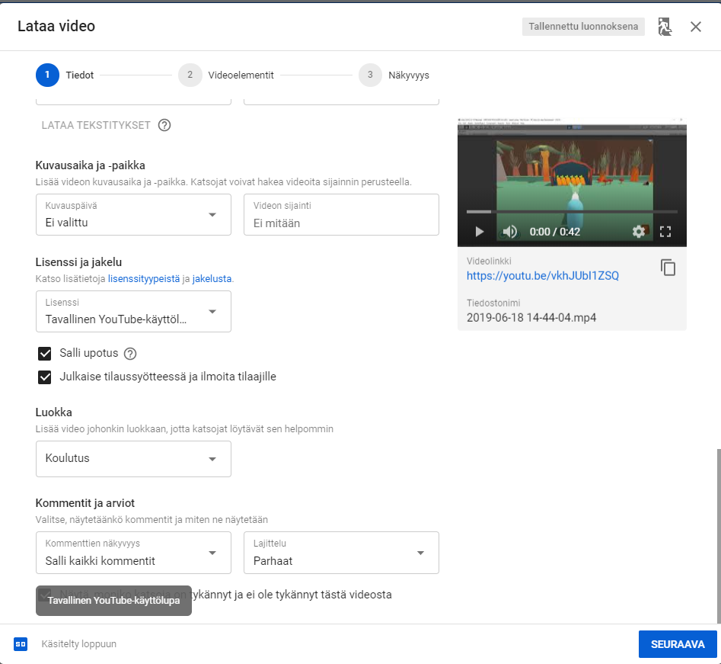
Lisenssi
Minkälainen video on kyseessä
Miten annat kommenttien
tulla/ olla tulematta

Slide 48
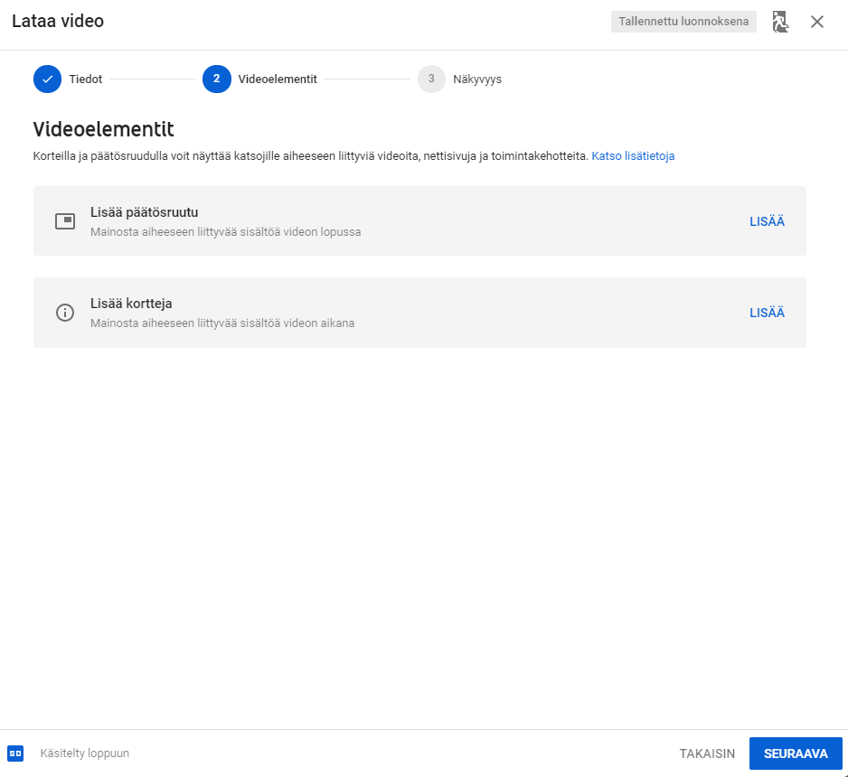
Enemmän siitä miten mainokset
Ja muut asiat ovat videossa

Slide 49
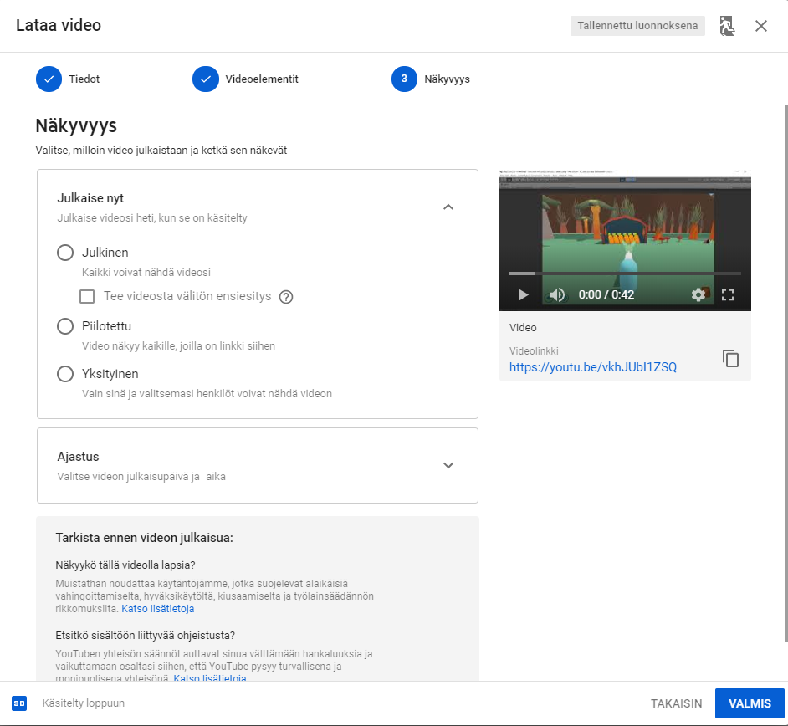
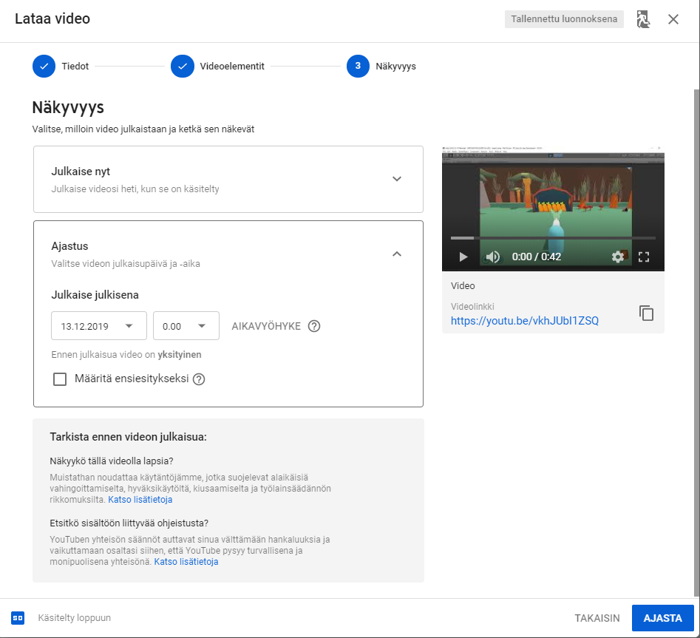
Miten video näkyy
Milloin video julkaistaan

Slide 50
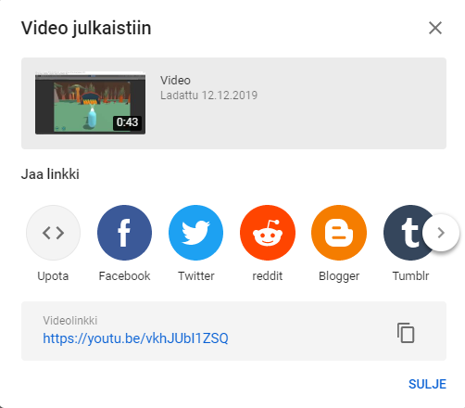
Jaa suoraan sosiaaliseen mediaan
Linkki jonka voit jakaa niille
kelle haluat näyttää sen
Pika kopioi linkki

Slide 51
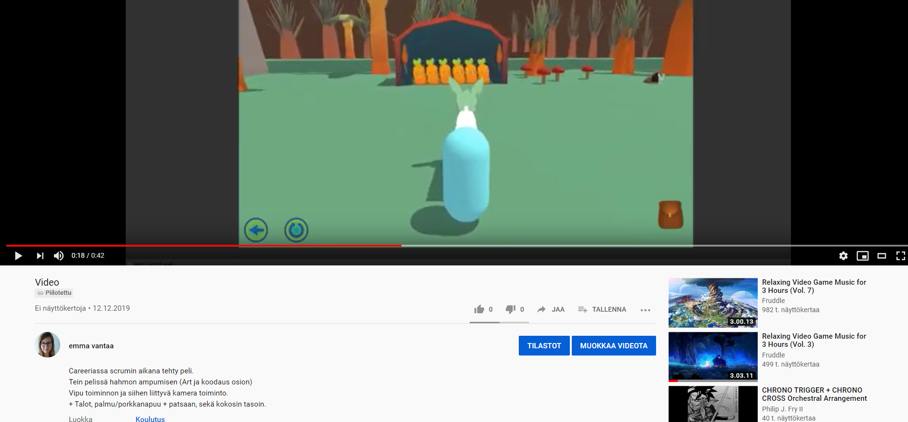
Videosta/omasta Youtube studiosta pääset katsomaan tilastoja ja muokkaamaan vidota taas
Youtube studo löytyy Omakuva(Oikea yläkulma) > Youtube Studio > Videot > paina videota

Slide 52
Play kauppa

Slide 53
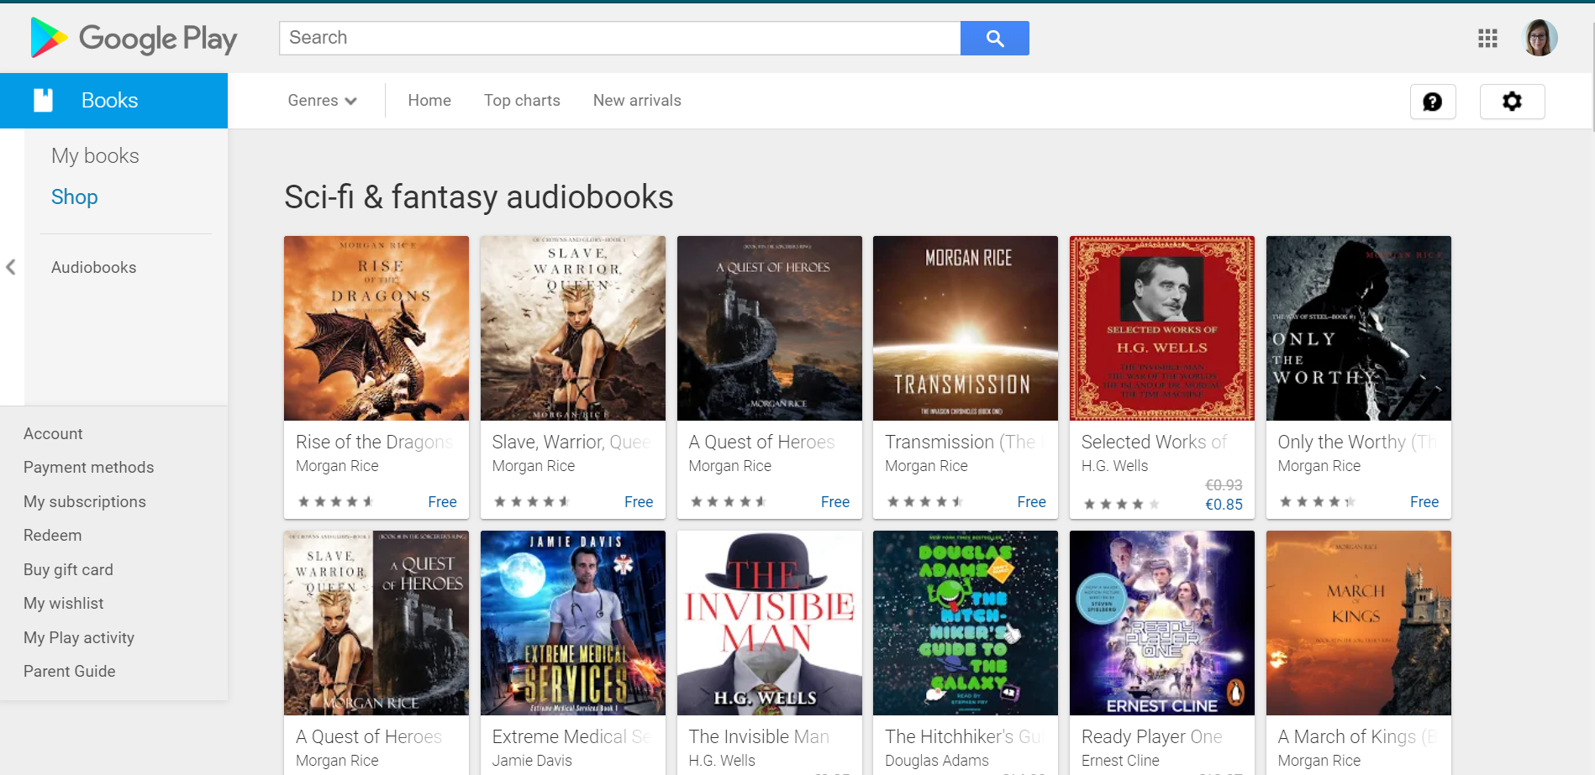

Slide 54
